Slide 1
L'ACM
Cas pratique : les profils des utilisateurs de JackStream
Formation Data Analyst
1 / 36

Slide 2
Introduction
OBJECTIFS DE LA SÉANCE
Dérouler toutes les étapes d'une ACM, du fichier brut aux profils d'utilisateurs
Catégoriser une variable quantitative et justifier le choix des seuils
Vérifier les conditions de représentation des modalités, et ventiler les modalités rares
Choisir le nombre d'axes avec le critère 1/p et la correction de Benzécri
Lire la matrice de discrimination, puis les contributions, valeurs-test et cos²
Lire les profils sur le plan factoriel, chacun décrit sur les six variables
2 / 36

Slide 3
Introduction
LE CAS : 1 200 UTILISATEURS DE JACKSTREAM
Variable | Type | Modalités
Heures_semaine | Quantitative | 0,3 à 34,6 h par semaine : à catégoriser
Abonnement | Qualitative | Gratuit, Essentiel, Famille, Premium, Standard
Genre_prefere | Qualitative | Films, Sport, Animation, Documentaires, Séries
Appareil | Qualitative | Smartphone, Box TV, Tablette, TV connectée, Ordinateur, Console
Moment_visionnage | Qualitative | Trajets, Soirée, Week-end, Après-midi, Nuit
Partage_compte | Qualitative | Solo, Amis, Famille élargie, Couple, Colocation
À RETENIR
Les individus sont les utilisateurs (JS0001 à JS1200). La question posée : quels profils d'usage coexistent sur la plateforme ?
3 / 36

Slide 4
Introduction
LES ÉTAPES CONSOLIDÉES DE L'ACM
# | Étape | Ce que l'on produit
1 | Décrire les données | Tris à plat, histogramme
2 | Catégoriser la variable quantitative | Quatre options comparées, une retenue
3 | Vérifier les conditions préalables sur les modalités | Effectifs, ventilation, équilibre entre variables
4 | Étudier les liaisons, fixer le statut | V de Cramér, actives / supplémentaires
5 | Coder les données | Tableau disjonctif complet, tableau de Burt
6 | Décomposer et choisir les axes | Valeurs propres, critère 1/p, Benzécri
7 | Lire la matrice de discrimination | eta² de chaque variable sur chaque axe
8 | Interpréter les modalités | Contributions, valeurs-test, cos², plan
9 | Lire les profils sur le plan | Pôles de modalités, valeurs-test par pôle
4 / 36

Slide 5
Introduction
UNE REMARQUE SUR LE CODE
L'ACM est calculée à la main avec numpy : tableau disjonctif, décomposition, coordonnées
La seule aide externe : le khi-deux de scipy.stats, pour le V de Cramér
import numpy as np
import pandas as pd
import matplotlib.pyplot as plt
from scipy.stats import chi2_contingency
À RETENIR
Une ACM n'est rien d'autre qu'une analyse des correspondances appliquée au tableau disjonctif complet.
5 / 36

Slide 6
BLOC 1 - Préparer les variables
ÉTAPE 1 : LIRE ET DÉCRIRE
df = pd.read_csv("jackstream_acm.csv",
sep=";", decimal=",")
df = df.set_index("ID_utilisateur")
print(df.shape) # (1200, 6)
print(df.isna().sum().sum()) # 0
quali = ["Abonnement", "Genre_prefere", "Appareil",
"Moment_visionnage", "Partage_compte"]
for v in quali:
print(df[v].value_counts(normalize=True))
1 200 utilisateurs, 6 variables, aucune valeur manquante
Cinq modalités par variable qualitative...
... plus une sixième pour l'appareil : la Console, 37 utilisateurs, soit 3,1 %
À RETENIR
Le tri à plat révèle les modalités rares.
6 / 36

Slide 7
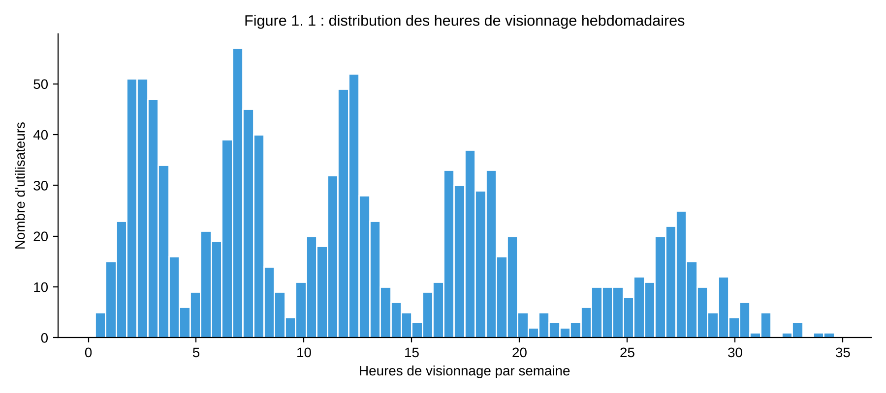
BLOC 1 - Préparer les variables
UNE VARIABLE QUANTITATIVE À CINQ BOSSES
Heures de visionnage par semaine : de 0,3 h à 34,6 h
Cinq modes très nets : vers 3 h, 7 h, 12 h, 18 h et 27 h
Séparés par des creux vers 5 h, 9 h, 15 h et 23 h
Cinq classes s'imposent : autant que de modalités dans les autres variables
À RETENIR
Une bonne catégorisation doit respecter cette structure : les seuils dans les creux, jamais au milieu des pics.
7 / 36

Slide 8
BLOC 1 - Préparer les variables
ÉTAPE 2 : QUATRE FAÇONS DE CATÉGORISER
Option | Principe | Seuils (h) | Effectifs des 5 classes | Verdict
1. Amplitudes égales | Intervalles de même largeur | 7,2 / 14,0 / 20,9 / 27,7 | 393 / 355 / 240 / 147 / 65 | Déséquilibrée, coupe le pic des 7 h
2. Quintiles | Même effectif par classe | 4,2 / 8,2 / 13,1 / 19,4 | 242 / 241 / 238 / 240 / 239 | Équilibrée, mais coupe les pics de 7, 12 et 18 h
3. Seuils naturels | Seuils dans les creux (k-means 1D, Jenks) | 5 / 9 / 15 / 23 | 255 / 246 / 259 / 242 / 198 | Suit la structure, classes équilibrées
4. Seuils métier | 1, 2, 3, 4 h par jour | 7 / 14 / 21 / 28 | 377 / 371 / 241 / 159 / 52 | Coupe les pics ; dernière classe à 4,3 %
DÉCISION
Option retenue : les seuils naturels (5 h, 9 h, 15 h et 23 h). Classes de 16,5 % à 21,6 % des utilisateurs. Les trois autres options font l'objet du devoir.
8 / 36

Slide 9
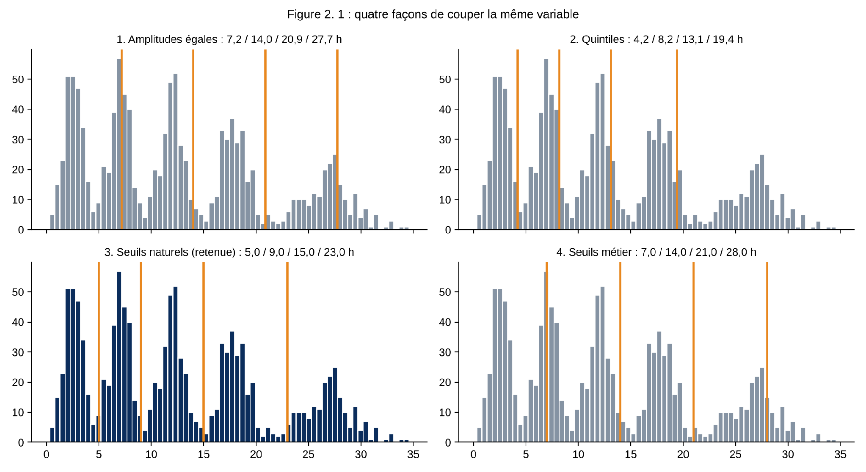
BLOC 1 - Préparer les variables
LES QUATRE OPTIONS SUR L'HISTOGRAMME
Trois critères de choix :
Respect de la structure : les seuils tombent-ils dans les creux ?
Équilibre : aucune classe trop petite
Lisibilité : des seuils simples à expliquer
Seule l'option 3 (en bleu marine) remplit les trois
9 / 36

Slide 10
BLOC 1 - Préparer les variables
LE CODE DES SEUILS NATURELS
centres = np.quantile(h, [0.1, 0.3, 0.5, 0.7, 0.9])
for it in range(100):
groupe = np.abs(h.values[:, None] - centres[None, :]).argmin(axis=1)
nouveaux = np.array([h.values[groupe == g].mean()
for g in range(5)])
if np.allclose(nouveaux, centres):
break
centres = nouveaux
seuils_nat = (centres[:-1] + centres[1:]) / 2 # 4,77 9,49 15,0 22,52
bornes = [0] + list(np.round(seuils_nat)) + [h.max() + 1]
df["Usage"] = pd.cut(h, bins=bornes, labels=["Usage_faible",
"Usage_modere", "Usage_regulier", "Usage_soutenu", "Usage_intensif"])
On cherche 5 centres qui résument au mieux la variable
Chaque seuil est le milieu de deux centres voisins
On arrondit à l'heure : 5, 9, 15 et 23 h
À RETENIR
En une dimension, le k-means et la méthode de Jenks donnent les mêmes seuils naturels.
10 / 36

Slide 11
BLOC 1 - Préparer les variables
POURQUOI LES MODALITÉS RARES POSENT PROBLÈME
En ACM, une modalité de fréquence fk a une inertie égale à (1 − fk) / p
Sa distance au centre du nuage vaut 1 / fk − 1
Plus une modalité est rare, plus elle est loin du centre et plus elle pèse
Console : fk = 0,031, distance² = 31,4, inertie 0,162, la plus forte des 31 modalités
inertie_modalite = (1 - eff / n) / p
distance2 = 1 / fk - 1
ATTENTION
Une modalité rare peut construire un axe à elle seule : l'analyse décrirait alors 37 utilisateurs au lieu de 1 200.
11 / 36

Slide 12
BLOC 1 - Préparer les variables
ÉTAPE 3 : LES CONDITIONS SUR LES MODALITÉS
Moment | Condition | Règle | Si elle n'est pas remplie
Avant l'ACM | Effectif minimal | Chaque modalité ≥ 5 % des individus | Ventiler : regrouper avec une modalité proche
Avant l'ACM | Équilibre entre variables | Nombres de modalités voisins (inertie = (mj − 1) / p) | Regrouper des modalités de la variable trop découpée
Lecture d'un axe | Contribution | Ctr > 100 / K = 3,33 % | La modalité ne construit pas l'axe
Lecture d'un axe | Significativité | |valeur-test| > 2 | Position non significative
Lecture du plan | Qualité | cos² jugé relativement au taux brut du plan (26 %) | Lecture prudente de la position
À RETENIR
Deux conditions se vérifient avant l'analyse, trois au moment de l'interprétation.
12 / 36

Slide 13
BLOC 1 - Préparer les variables
CONTRÔLE ET VENTILATION DE LA CONSOLE
lignes = []
for v in actives:
for m, eff in df[v].value_counts().items():
lignes.append([v, m, eff, 100 * eff / n,
(1 - eff / n) / p])
controle = pd.DataFrame(lignes, columns=["Variable",
"Modalité", "Effectif", "%", "Inertie"])
controle["Statut"] = np.where(controle["%"] < 5,
"À VENTILER", "OK")
df["Appareil"] = df["Appareil"].replace(
{"Console": "Box_TV"})
Une seule modalité sous 5 % : Console (3,1 %)
Ventilée vers la box TV : même usage, un boîtier branché sur l'écran du salon
Box TV : 274 puis 311 utilisateurs
Après ventilation, la plus petite modalité regroupe 15,9 % des utilisateurs (Colocation)
À RETENIR
Ventiler, c'est choisir une modalité proche par le sens, pas au hasard.
13 / 36

Slide 14
BLOC 1 - Préparer les variables
UN ÉQUILIBRE PARFAIT ENTRE VARIABLES
Variable | Modalités | Inertie (mj − 1) / p | % de l'inertie totale | Effectif min (%)
Usage | 5 | 0,667 | 16,7 | 16,5
Abonnement | 5 | 0,667 | 16,7 | 18,1
Genre_prefere | 5 | 0,667 | 16,7 | 17,6
Appareil | 5 | 0,667 | 16,7 | 16,8
Moment_visionnage | 5 | 0,667 | 16,7 | 17,8
Partage_compte | 5 | 0,667 | 16,7 | 15,9
RÉSULTAT
K = 30 modalités, inertie totale = K / p − 1 = 4. Chaque variable pèse exactement 16,7 % : toutes les conditions préalables sont réunies.
14 / 36

Slide 15
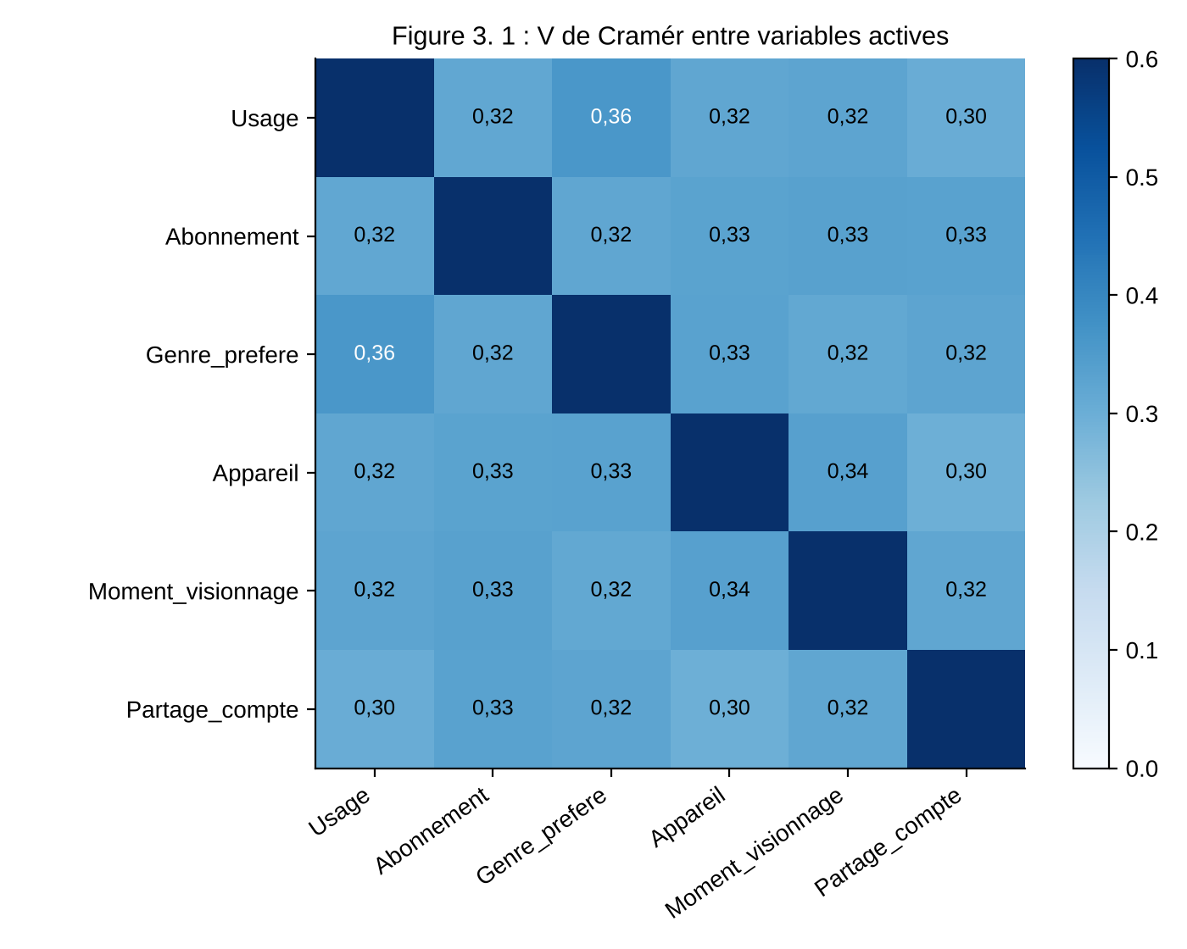
BLOC 2 - Liaisons, statut et codage
ÉTAPE 4 : LES LIAISONS ENTRE VARIABLES
V de Cramér compris entre 0,30 et 0,36
Liaisons homogènes : aucune paire ne domine
La plus forte : usage et genre (0,36)
Aucune variable isolée
À RETENIR
Toutes les variables sont liées : chacune pourra participer à la construction des axes.
15 / 36

Slide 16
BLOC 2 - Liaisons, statut et codage
LE STATUT DES VARIABLES
PRINCIPE
RAISONS
PLUS-VALUE
Seules les variables actives construisent les axes. Les supplémentaires sont projetées après coup pour aider à interpréte
r.
Les six variables décrivent toutes l'usage de la plateforme : elles sont actives. Les heures brutes, quantitatives, entrent sous forme catégorisée.
Six variables équilibrées : aucune dimension n'est sur-pondérée, et chaque profil pourra être décrit sur les six variables.
À RETENIR
Les heures brutes servent ensuite d'illustration : on calcule les heures moyennes de chaque profil.
16 / 36

Slide 17
BLOC 2 - Liaisons, statut et codage
ÉTAPE 5 : TDC ET TABLEAU DE BURT
TDC = pd.DataFrame(index=df.index)
variable_de = {}
for v in actives:
for m in pd.Categorical(df[v]).categories:
TDC[m] = (df[v] == m).astype(int)
variable_de[m] = v
print(TDC.shape) # (1200, 30)
print(TDC.sum(axis=1).unique()) # [6]
Burt = TDC.T @ TDC # (30, 30)
Une colonne 0/1 par modalité : 30 colonnes
Chaque ligne contient exactement six 1
Burt : toutes les variables croisées deux à deux
ACM du TDC ou ACM du Burt : mêmes axes
À RETENIR
Le tableau disjonctif complet transforme des réponses qualitatives en un tableau numérique que l'on sait analyser.
17 / 36

Slide 18
BLOC 3 - Calculer l'ACM et choisir les axes
ÉTAPE 6 : L'ACM COMME AFC DU TDC
Z = TDC.values.astype(float)
nk = Z.sum(axis=0) # effectif des modalités
fk = nk / n
P = Z / (n * p) # fréquences
r = P.sum(axis=1) # poids des individus
c = P.sum(axis=0) # poids des modalités
S = (P - np.outer(r, c)) / np.sqrt(np.outer(r, c))
U, s, Vt = np.linalg.svd(S, full_matrices=False)
valp = s[:K - p]**2
S : écarts à l'indépendance, normalisés
SVD : U pour les individus, Vt pour les modalités
Valeurs propres = carrés des valeurs singulières
K − p = 24 valeurs propres non nulles
À RETENIR
Contrôle : la somme des valeurs propres vaut 4, c'est-à-dire K / p − 1.
18 / 36

Slide 19
BLOC 3 - Calculer l'ACM et choisir les axes
DES TAUX D'INERTIE BRUTS TOUJOURS FAIBLES
Axe | Valeur propre | % inertie brut | % cumulé
Dim1 | 0,604 | 15,10 | 15,10
Dim2 | 0,437 | 10,94 | 26,03
Dim3 | 0,299 | 7,48 | 33,51
Dim4 | 0,254 | 6,36 | 39,87
Dim5 | 0,165 | 4,12 | 43,98
Dim6 | 0,161 | 4,02 | 48,01
ATTENTION
19 / 36

Slide 20
BLOC 3 - Calculer l'ACM et choisir les axes
LE CRITÈRE 1/p ET LA CORRECTION DE BENZÉCRI
seuil = 1 / p # 0,167
garde = valp > seuil # 4 axes
corr = ((p / (p - 1)) * (valp[garde] - seuil))**2
taux = 100 * corr / corr.sum()
On ne garde que les axes au-dessus de la valeur propre moyenne 1/p : 4 axes
Benzécri corrige leurs valeurs propres
Taux corrigés : 65,98 % ; 25,31 % ; 6,07 % ; 2,65 %
Premier plan : 91,29 % de l'inertie corrigée
À RETENIR
La correction de Benzécri donne une image plus réaliste de la part d'information restituée par chaque axe.
20 / 36

Slide 21
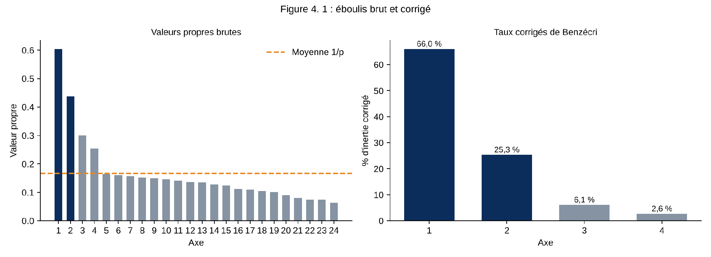
BLOC 3 - Calculer l'ACM et choisir les axes
L'ÉBOULIS ET LA DÉCISION
DÉCISION
Le coude est franc après le deuxième axe corrigé : 65,98 % et 25,31 %, puis 6,07 % et 2,65 %. Nous retenons deux axes, qui résument 91,29 % de l'information.
21 / 36

Slide 22
BLOC 4 - Interpréter les axes
LES INDICATEURS DES MODALITÉS
q = 2
F = (U[:, :q] * s[:q]) / np.sqrt(r[:, None]) # individus
G = (Vt[:q, :].T * s[:q]) / np.sqrt(c[:, None]) # modalités
ctr = 100 * c[:, None] * G**2 / valp[:q] # contributions
d2 = 1 / fk - 1
cos2 = G**2 / d2[:, None] # qualité
vtest = G * np.sqrt(nk * (n - 1) / (n - nk))[:, None]
Coordonnées des individus et des modalités
Contribution : part de l'axe construite par la modalité
Valeur-test : significativité de sa position (seuil 2)
cos² : qualité de représentation de la modalité
22 / 36

Slide 23
BLOC 4 - Interpréter les axes
ÉTAPE 7 : LA MATRICE DE DISCRIMINATION
for v in actives:
for k in range(q):
moy = pd.Series(F[:, k]).groupby(df[v].values).mean()
eff = pd.Series(F[:, k]).groupby(df[v].values).size()
eta2.loc[v, f"Dim{k + 1}"] = (eff * moy**2).sum() / n / valp[k]
eta² : part de la variance d'un axe expliquée par une variable
0 : la variable ne sépare pas les individus sur l'axe ; 1 : séparation parfaite
Propriété : la moyenne des eta² sur un axe est égale à sa valeur propre
À RETENIR
La matrice de discrimination dit quelles variables construisent chaque axe ; les modalités diront ensuite comment.
23 / 36

Slide 24
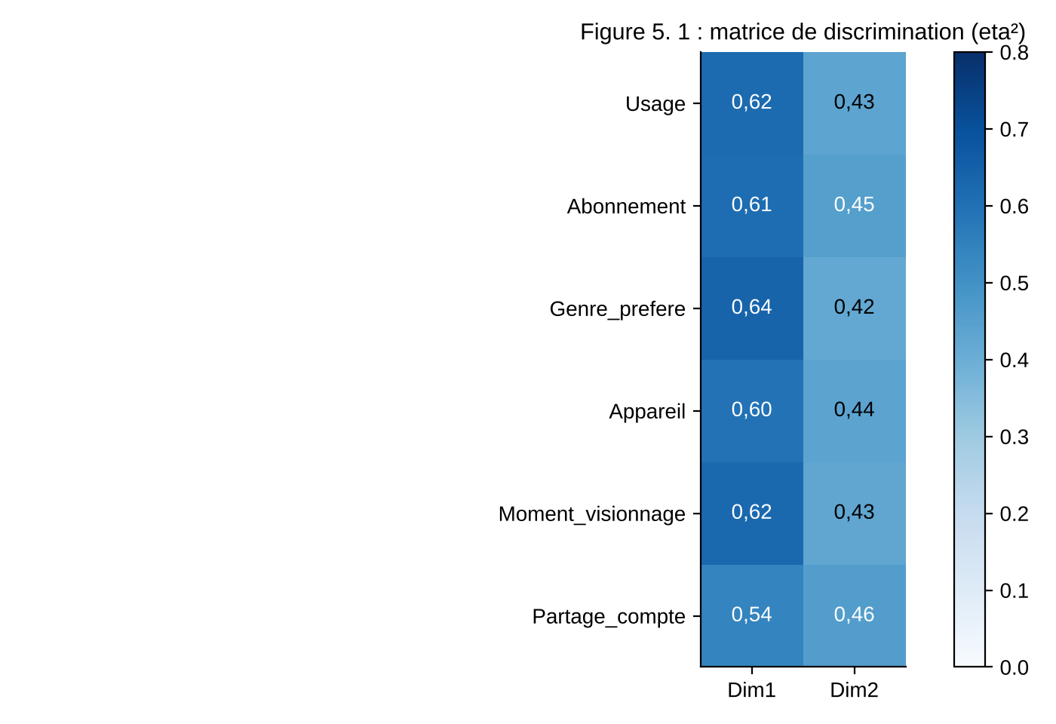
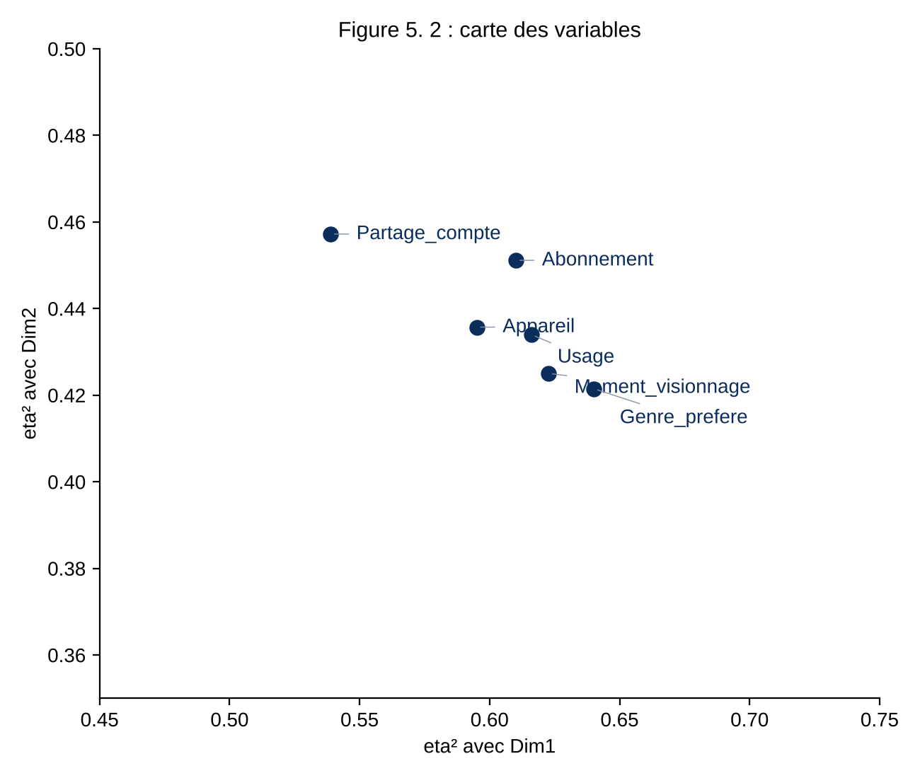
BLOC 4 - Interpréter les axes
LIRE LA MATRICE DE DISCRIMINATION
Toutes les variables participent aux deux axes
Dim1 : eta² de 0,54 à 0,64 ; genre en tête
Dim2 : eta² de 0,42 à 0,46 ; partage en tête
Moyennes : 0,604 et 0,437 = valeurs propres
À RETENIR
Les deux axes ne sont pas l'affaire d'une ou deux variables : ils traduisent une structure commune à tous les comportements d'usage.
24 / 36

Slide 25
BLOC 4 - Interpréter les axes
ÉTAPE 8 : NOMMER LES DEUX AXES
AXE 1 (65,98 % CORRIGÉ) : INTENSITÉ D'USAGE
AXE 2 (25,31 % CORRIGÉ) : LE MILIEU CONTRE LES EXTRÊMES
Côté négatif : usage faible, gratuit, essentiel, films, smartphone, box TV, trajets, solo
Côté positif : usage soutenu et intensif, premium, standard, documentaires, séries, TV connectée, ordinateur, après-midi, nuit, couple, colocation
Les modalités s'y rangent dans l'ordre des classes d'usage.
Côté positif : usage régulier, abonnement famille, animation, tablette, week-end, famille élargie
Côté négatif : les deux extrémités : usage intensif, standard, colocation, et usage faible, solo, trajets
L'usage familial partagé contre l'usage solitaire, léger ou intensif.
À RETENIR
Modalités retenues : contribution > 3,33 % et |valeur-test| > 2. Un axe se nomme par ses deux extrémités.
25 / 36

Slide 26
BLOC 4 - Interpréter les axes
L'EFFET GUTTMAN, OU EFFET FER À CHEVAL
Quand les individus s'ordonnent le long d'un gradient, l'ACM produit une configuration typique
Le premier axe restitue le gradient : ici, l'intensité d'usage
Le deuxième axe oppose le centre du gradient à ses deux extrémités
Le nuage prend alors la forme d'une parabole, un fer à cheval
Ce n'est pas un défaut : c'est la signature d'une structure ordonnée dans les données
26 / 36

Slide 27
BLOC 4 - Interpréter les axes
LES cos² DES MODALITÉS : UNE LECTURE RELATIVE
En ACM, la distance d'une modalité au centre (1 / fk − 1, ici voisine de 4) contient le « bruit » du codage disjonctif
Les cos² sont donc structurellement faibles, comme les taux d'inertie bruts
On les compare au taux d'inertie brut du plan (26 %), pas au seuil de 0,5 de l'ACP
Ici : de 0,13 (usage modéré) à 0,37 (trajets) ; les pôles extrêmes et central dépassent tous 0,26
Les pôles modéré et soutenu restent en deçà, mais leurs valeurs-test dépassent 12 : ils sont significatifs
res_mod["Cos2_plan"] = res_mod["Cos2_1"] + res_mod["Cos2_2"]
À RETENIR
La valeur-test est le critère le plus sûr en ACM : les 30 modalités dépassent 12 en valeur absolue sur au moins un axe.
27 / 36

Slide 28
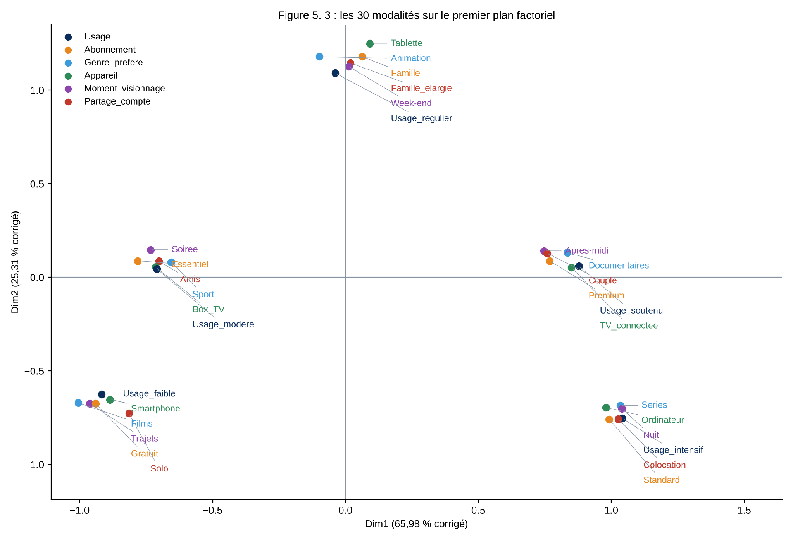
BLOC 4 - Interpréter les axes
LES 30 MODALITÉS SUR LE PLAN
Cinq pôles très nets, disposés en fer à cheval
Chaque pôle contient exactement une modalité de chacune des six variables
De gauche à droite : usage faible, modéré, régulier (en haut), soutenu, intensif
28 / 36

Slide 29
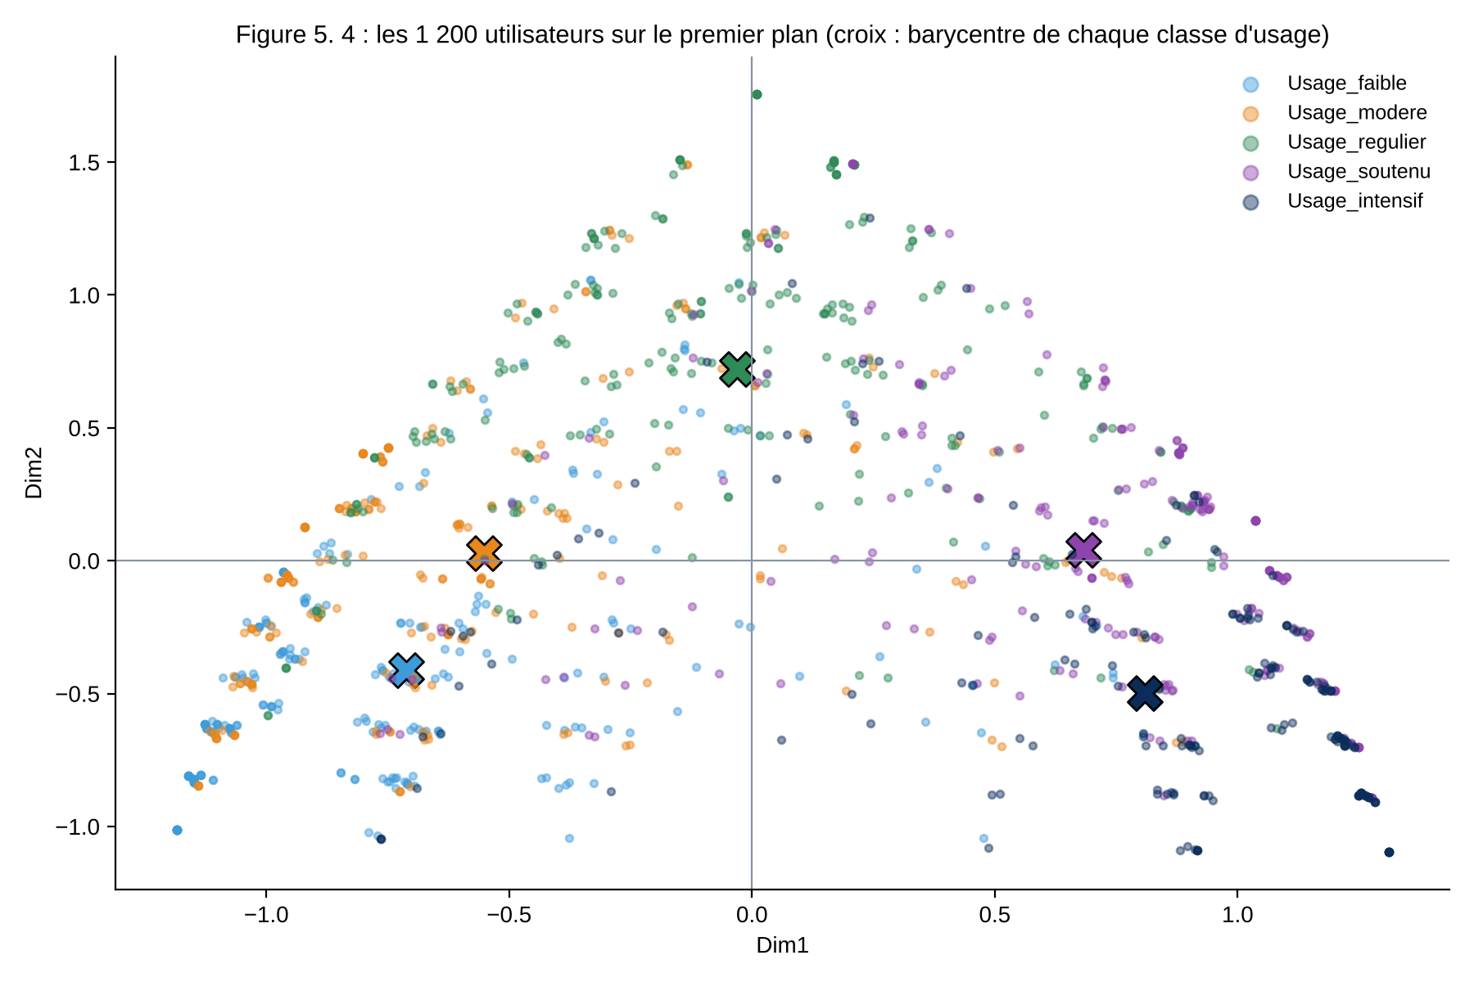
BLOC 4 - Interpréter les axes
LES 1 200 UTILISATEURS SUR LE PLAN
Le nuage reproduit la parabole
Les croix : barycentres des cinq classes d'usage
Elles se succèdent dans l'ordre, chacune près de son pôle de modalités
À RETENIR
La lecture des individus confirme celle des modalités.
29 / 36

Slide 30
BLOC 5 - Lire les profils sur le plan
ÉTAPE 9 : VÉRIFIER LES PÔLES
for u in df["Usage"].cat.categories:
groupe = (df["Usage"] == u).values
ng = groupe.sum()
for m in col:
nkg = TDC.loc[groupe, m].sum()
fm = nk[col.index(m)] / n
vt = (nkg - ng * fm) / np.sqrt(ng * (n - ng) / (n - 1)
* fm * (1 - fm))
d = np.sqrt((res_mod.loc[m, "Dim1"] - res_mod.loc[u, "Dim1"])**2
+ (res_mod.loc[m, "Dim2"] - res_mod.loc[u, "Dim2"])**2)
Pour chaque pôle, deux lectures :
La modalité de chaque variable la plus proche du pôle sur le plan
La modalité la plus sur-représentée chez ses utilisateurs (valeur-test)
Résultat : les deux lectures coïncident toujours
À RETENIR
Pas de classification ici : les profils se lisent directement sur le plan, et la valeur-test les confirme.
30 / 36

Slide 31
BLOC 5 - Lire les profils sur le plan
CINQ PROFILS, SIX VARIABLES : LA GRILLE
Profil (pôle) | Abonnement | Genre | Appareil | Moment | Partage
Occasionnels mobiles (faible) | Gratuit (9,7) | Films (14,6) | Smartphone (10,7) | Trajets (11,3) | Solo (9,3)
Supporters entre amis (modéré) | Essentiel (7,7) | Sport (7,4) | Box TV (9,0) | Soirée (6,9) | Amis (7,1)
Familles du week-end (régulier) | Famille (8,9) | Animation (8,9) | Tablette (8,5) | Week-end (8,4) | Famille élargie (9,6)
Curieux de l'après-midi (soutenu) | Premium (7,0) | Documentaires (8,7) | TV connectée (8,9) | Après-midi (8,5) | Couple (8,0)
Binge-watchers nocturnes (intensif) | Standard (11,4) | Séries (11,9) | Ordinateur (11,6) | Nuit (10,8) | Colocation (11,2)
CONTRÔLE RÉUSSI
Entre parenthèses : la valeur-test. Les 25 cases dépassent 2 (de 6,9 à 14,6), et l'usage définit le pôle : chaque profil est caractérisé sur chacune des six variables.
31 / 36

Slide 32
BLOC 5 - Lire les profils sur le plan
LES CINQ PROFILS JACKSTREAM
Profil | Utilisateurs | Heures / semaine | En une phrase
Occasionnels mobiles | 255 | 2,6 | Des films gratuits sur smartphone, pendant les trajets, en solo
Supporters entre amis | 246 | 7,0 | Du sport en soirée sur la box TV, en formule essentielle
Familles du week-end | 259 | 12,0 | De l'animation sur tablette le week-end, en formule famille
Curieux de l'après-midi | 242 | 18,1 | Des documentaires l'après-midi sur la TV, en premium, en couple
Binge-watchers nocturnes | 198 | 27,1 | Des séries la nuit sur ordinateur, en colocation
df.groupby("Usage", observed=True)["Heures_semaine"].mean()
À RETENIR
Les heures moyennes croissent d'un profil à l'autre le long de l'axe 1 : elles confirment sa lecture comme axe d'intensité d'usage.
32 / 36

Slide 33
Conclusion
CE QUE L'ACM NOUS A APPRIS
Une variable quantitative structurée se catégorise par ses seuils naturels
Une modalité rare (Console, 3,1 %) se ventile avant l'analyse
Les taux bruts sont trompeurs : après correction de Benzécri, deux axes résument 91,29 % de l'information
La matrice de discrimination montre que toutes les variables construisent les deux axes
Axe 1 : intensité d'usage. Axe 2 : le milieu contre les extrêmes (effet Guttman)
Cinq profils lus directement sur le plan, chacun décrit sur les six variables
ATTENTION
Limites : d'autres seuils donneraient des axes un peu différents ; la ventilation fait disparaître un petit groupe ; les cos² invitent à la prudence ; l'ACM décrit des associations, pas des causes.
33 / 36

Slide 34
Conclusion
LES PIÈGES À ÉVITER
Piège | Conséquence | Parade
Découper sans regarder la distribution | Des individus semblables dans deux classes | Histogramme, seuils dans les creux
Garder une modalité sous 5 % | Un axe qui décrit une poignée d'individus | Ventiler vers une modalité proche
Variables très inégales en modalités | Une variable sur-pondérée | Équilibrer les découpages
Juger l'ACM sur les taux bruts | Sous-estimer la qualité du résumé | Correction de Benzécri
Appliquer aux cos² le seuil de l'ACP | Rejeter des modalités pourtant significatives | Lecture relative, valeurs-test
Chercher un sens propre à l'axe 2 d'un fer à cheval | Sur-interprétation | Reconnaître l'effet Guttman
34 / 36

